Slide 1
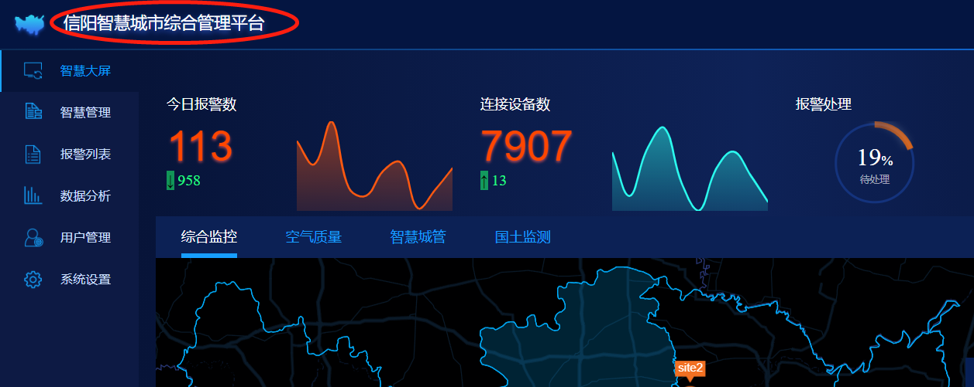
名称改为：高新区视屏一张网平台

Slide 2
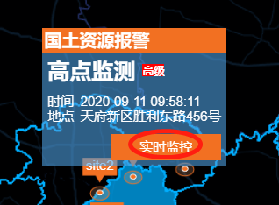
将按钮的“实时监控”文字改为“查看详情”

Slide 3
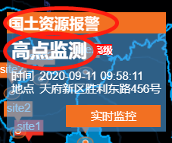
标题字体有些大，建议缩小2~3个级别

Slide 4
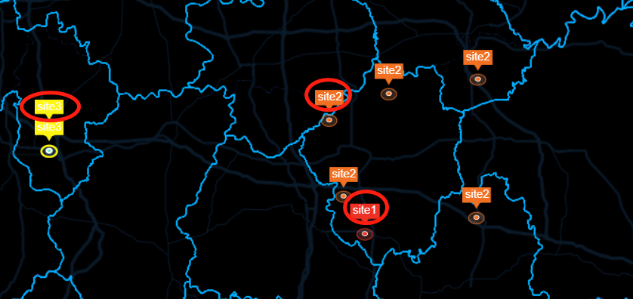
Site1, Site2 的文字，改为类型的简称：
site2改为国土
site1改为城管
site3改为空气
site4改为路灯

Slide 5
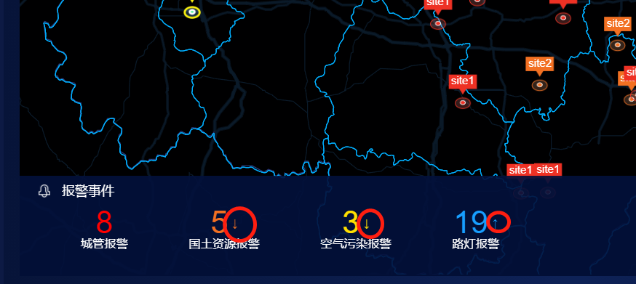
所示箭头如无太大意义，建议去掉。

Slide 6
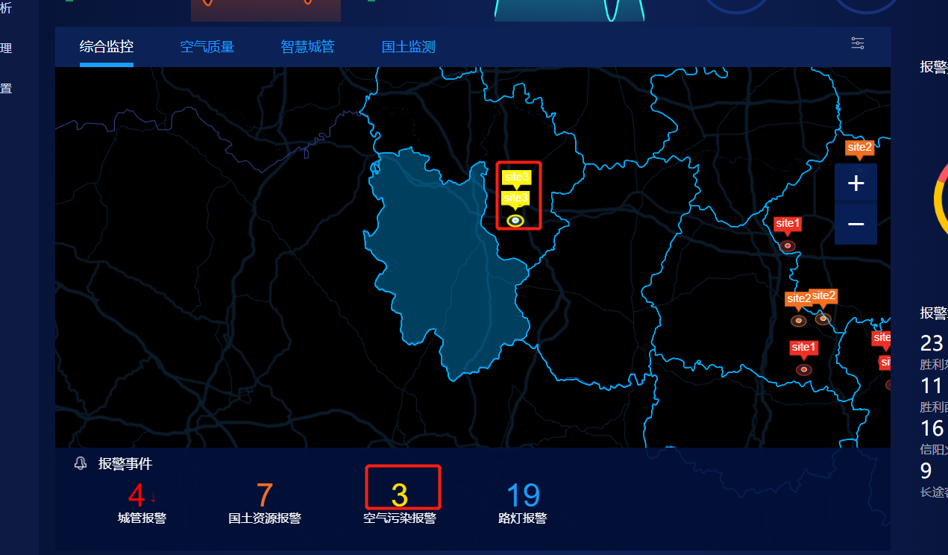
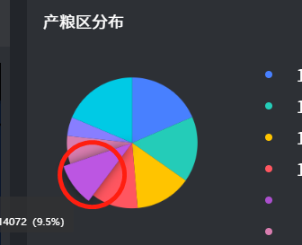
将黄色整体替换成截图中类似的紫色

